Slide 1
EMEF Heitor Villa Lobos
Trabalho no Laboratório de Informática
Professora: Selva Luzia Benites De Moraes
Ano de 2016

Slide 2
EMEF Heitor Villa Lobos
Utilização do PBWORKS para
registro de algumas das aprendizagens dos alunos que freqüentam o
Laboratório de Aprendizagem (L.A) da EMEF Heitor Villa Lobos”

Slide 3
EMEF Heitor Villa Lobos
Trabalho no Laboratório de Informática (L.A.)
Objetivos: - Aumentar a freqüência dos alunos nos encontros do (L.A.)
Motivar a produção escrita dos alunos que freqüentam o (L.A.)
Sistematizar as aprendizagens dos alunos que freqüentam o (L.A.)

Slide 4
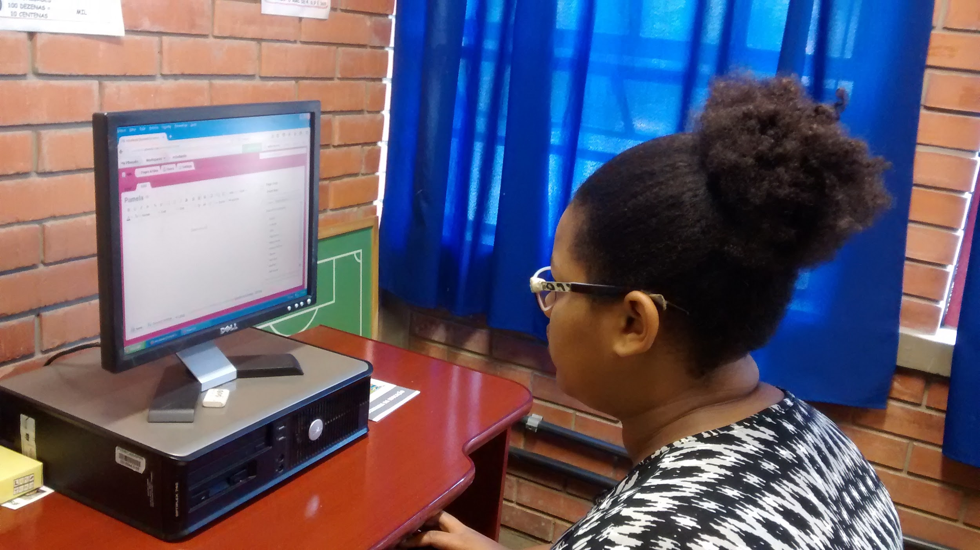
Laboratório de Aprendizagem
Início da escrita na página pbworks
Montagem da interface

Slide 5
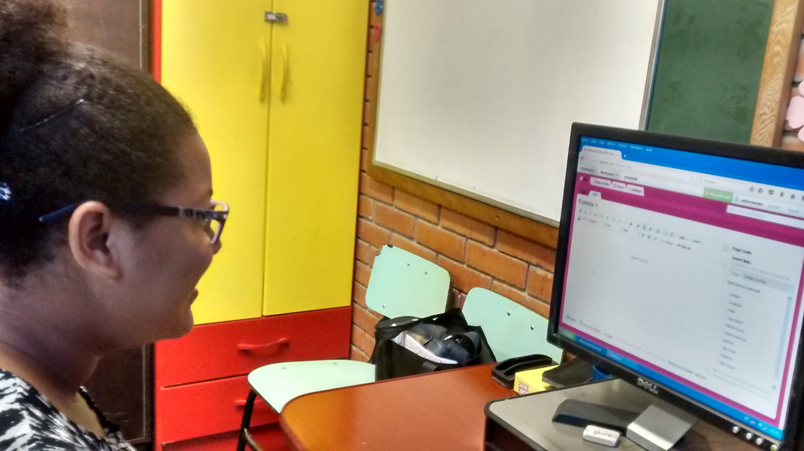
Laboratório de Aprendizagem
Compreendendo a navegação na página pbworks
Alunos se apresentaram e visitaram as páginas dos colegas. Deixaram comentários.

Slide 6
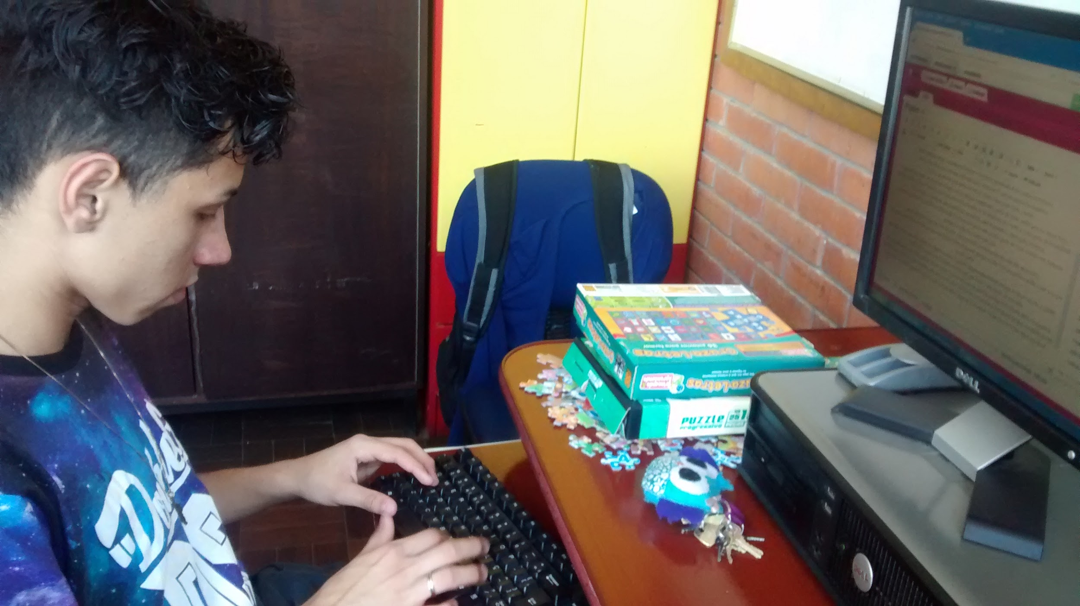
Outro aluno do Laboratório de Aprendizagem realizando o trabalho de escrita, no computador que possuímos dentro da sala.

Slide 7
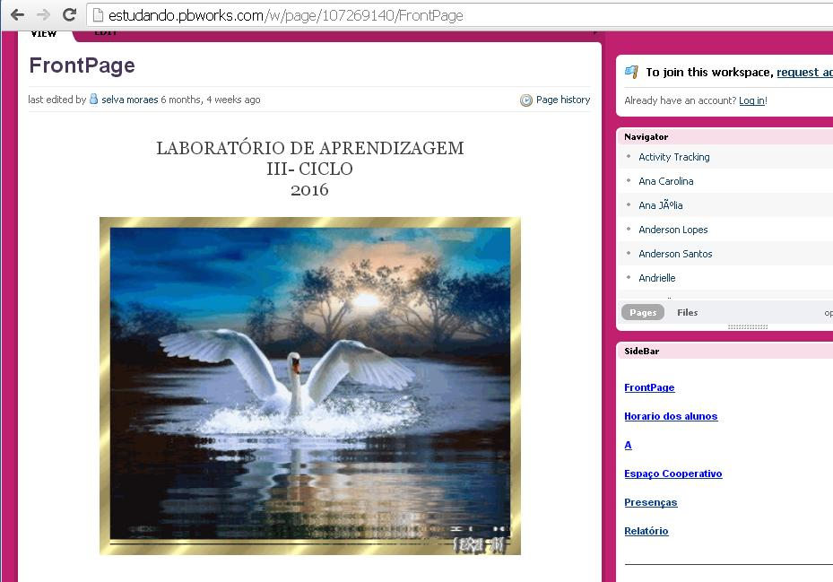
Capa do ambiente onde todos os alunos possuem suas páginas e fazem suas escritas.

